Slide 1
CORRELATION CLUSTERING

Slide 2
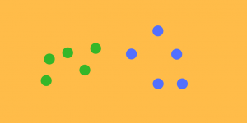
USO
Agrupación de un conjunto de elementos en segmentos, grupos o clústeres, basado en la noción de cercanía o similitud entre sus elementos.

Slide 3
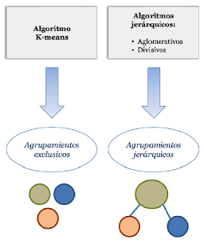
METODOLOGÍA
Existen adicionalmente algunos otros métodos de clusterización de datos:
Algoritmo de k-medias
Clustering jerárquico

Slide 4
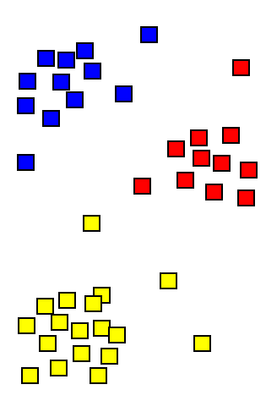
CARACTERÍSTICAS
Es un tipo de aprendizaje automático no-supervisado.
Agrupa los objetos de un dataset según su similaridad.
La noción de "clúster/agrupamiento" no puede ser definido con precisión.

Slide 5
APLICACIÓN
Las técnicas de clustering encuentran aplicación en diversos ámbitos:
En biología
En medicina
En marketing
En teoría de la señal
En biometría

